Slide 1

Tento materiál byl vytvořen rámci projektu EU peníze školám
Operačního programu Vzdělávání pro konkurenceschopnost
Název školy: |  | Základní škola a Mateřská škola, Hradec Králové, Úprkova 1
Autor: |  | Mgr. Jitka Marečková
Název: |  | VY_32_INOVACE_14C_4_Savci_Letouni
Téma: |  | 14C_Př8. roč.
Datum ověření: |  | VM ověřen dne 11.10.2012 v 8.A
Číslo projektu: |  | CZ.1.07/1.4.00/21.3215
Anotace: |  | DUM je určen k výkladu učiva. Žáci se seznamují s charakteristikou a zástupci letounů. Na obrázcích si procvičují poznávání jednotlivých zástupců.

Slide 2
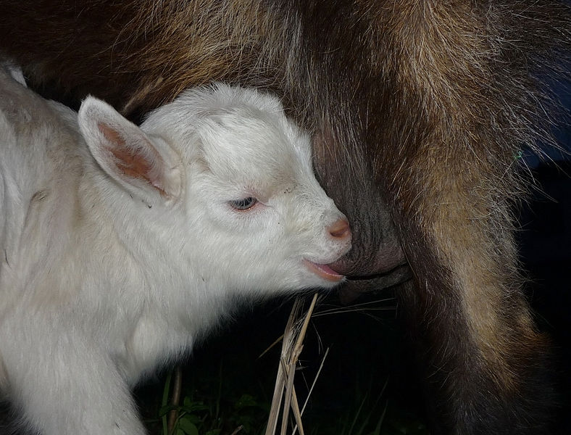
SAVCI
1.

Slide 3
řád: LETOUNI
znaky:
druhý nejpočetnější řád savců
přední končetiny přeměněny v křídla
(létací blána – aktivní let 50 – 75 km/hod)
echolokace – orientace v prostoru pomocí ultrazvuku většinou noční aktivita
společenští - kolonie
odpočinek – zavěšeni hlavou dolů
mírný pás – přezimování (jeskyně, štoly, půdy)
tropy – aktivní celý rok
v ČR netopýři a vrápenci - chránění

Slide 4
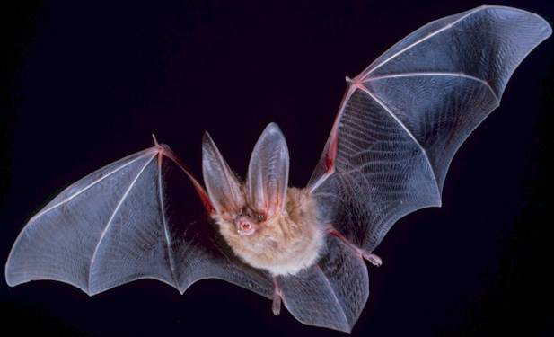
2.
netopýr odino

Slide 5
NETOPÝŘI
život:
kolonie zimní – přezimování
kolonie – letní
echolokace - ultrazvuk 14 000 – 100 000 Hz (člověk 16 – 20 000 Hz)
vydává ústy – přijímá odraz ušima
potrava: hmyz, malí obratlovci
rozmnožování:
utajená březost – po oplodnění je pozastaven vývoj plodu do příznivého období (páření – podzim)

Slide 6
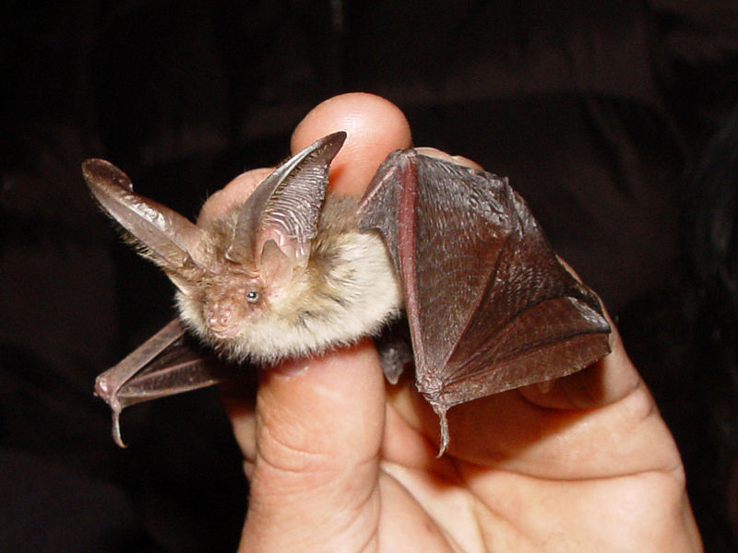
3.
netopýr ušatý

Slide 7
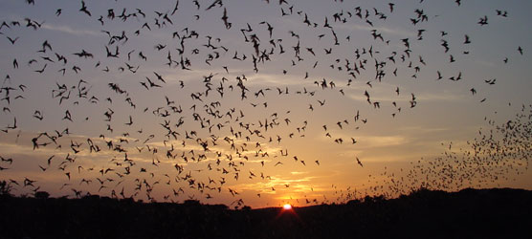
4.
tadarida guanová
malý netopýr (9,5 cm 11 – 14 g)
kolonie Texas – Mexico 2 – 4 000 000 jedinců
trus - guano

Slide 8
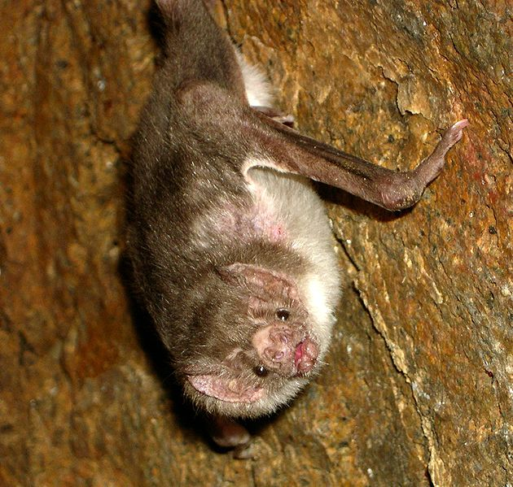
popis:
do 8 cm 50 g
rozpětí 20 cm
let nízký a pomalý
výskyt:
střední a J Amerika
potrava:
olizuje krev
(hirudin proti srážení)
upír obecný
5.

Slide 9
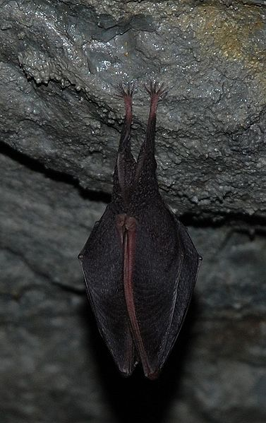
VRÁPENCI
popis:
čenich má blanité výrůstky
(orientace)
život:
odpočinek zcela zabaleni
potrava: můry, brouci
rozmnožování:
utajená březost
mláďata na břiše
vrápenec malý
http://media.rozhlas.cz/_audio/02037886.mp3
6.

Slide 10
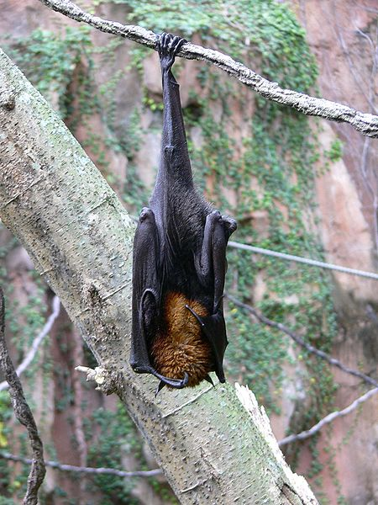
KALONI
v tropech
velcí – 75 cm do 1 kg
denní aktivita
potrava:
plody, nektar, květy
opylovači
7.
nej létající savec kaloň malajský rozpětí křídel až 1,7 m

Slide 11
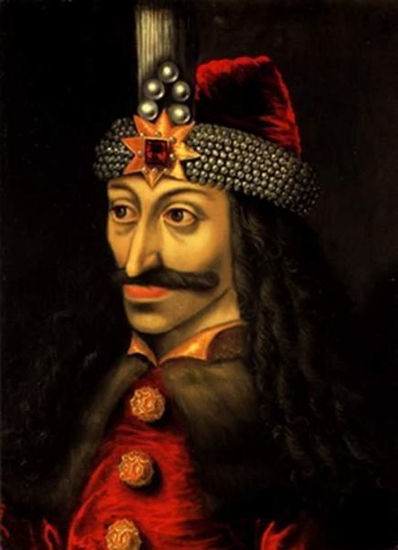
Vlad III. Dracula
(1431 - 1476)
8.

Slide 12
netopýři
obávaní
hubení
čarodějnictví a pověry
syndrom bílého nosu
plíseň
netopýr se vzbudí ze spánku a uhyne
od r. 2006 v Americe cca 5,7 – 6,7 milionu netopýrů

Slide 13
Tento materiál byl vytvořen rámci projektu EU peníze školám
Operačního programu Vzdělávání pro konkurenceschopnost
Použití zdroje: |  | 1. SKAMPECKIJ. Wikimedia Commons [online]. [cit. 14.7.2012]. Dostupný na WWW: <http://upload.wikimedia.org/wikipedia/commons/thumb/6/61/Suckling_goat.jpg/788px-Suckling_goat.jpg>. 2. AUTOR NEUVEDEN. Wikimedia Commons [online]. [cit. 15.7.2012]. Dostupný na WWW: <http://upload.wikimedia.org/wikipedia/commons/7/77/Big-eared-townsend-fledermaus.jpg>. 3. MNOLF. Wikimedia Commons [online]. [cit. 15.7.2012]. Dostupný na WWW: <http://upload.wikimedia.org/wikipedia/commons/thumb/8/8b/Plecotus_auritus_01.jpg/800px-Plecotus_auritus_01.jpg>. 4. HRISTOV, Nick. Wikimedia Commons [online]. [cit. 15.7.2012]. Dostupný na WWW: <http://upload.wikimedia.org/wikipedia/commons/1/19/Tadarida_brasiliensis_outflight_Hristov_ _Carlsbad_Caverns.jpg>. 5. AUTOR NEUVEDEN. Wikimedia Commons [online]. [cit. 15.7.2012]. Dostupný na WWW: <http://upload.wikimedia.org/wikipedia/commons/thumb/3/3f/Desmodus.jpg/630px-Desmodus.jpg>. 6. TIGERENTE. Wikimedia Commons [online]. [cit. 15.7.2012]. Dostupný na WWW: <http://upload.wikimedia.org/wikipedia/commons/thumb/d/d2/Rhinolophus_hipposideros20080922.jpg/377px-Rhinolophus_hipposideros20080922.jpg>. 7. RAUL654. Wikimedia Commons [online]. [cit. 15.7.2012]. Dostupný na WWW: <http://upload.wikimedia.org/wikipedia/commons/thumb/3/3c/Pteropus_vampyrus2.jpg/450px-Pteropus_vampyrus2.jpg>.

Slide 14
Tento materiál byl vytvořen rámci projektu EU peníze školám
Operačního programu Vzdělávání pro konkurenceschopnost
Použití zdroje: |  | 8. AUTOR NEUVEDEN. Wikimedia Commons [online]. [cit. 15.7.2012]. Dostupný na WWW: <http://upload.wikimedia.org/wikipedia/commons/thumb/1/10/Vlad_Tepes_001.jpg/435px-Vlad_Tepes_001.jpg>.

